Slide 1
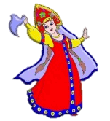
Развитие мелкой моторики рук у детей с ТНР посредством работы с цветными бумажными салфетками
Выполнила
Рыбакова Ирина Николаевна
Педагог дополнительного образования
МБДОУ «Детский сад №2 «Россияночка»
Смоленск

Slide 2
«Искусства изобразительные и прикладные таят в себе огромные возможности для развития творческого потенциала, фантазии и интуиции, для ощущения ребенком радости ручного труда как творчества». Б.М.Немецкий.

Slide 3
Создание творческой, креативно мыслящей личности – это то, к чему стремится на сегодняшний день все наше современное воспитание . Необычный взгляд на окружающий мир, нестандартное мышление - вот что выделят творческую личность из общей массы.

Slide 4
Художественно-эстетическое развитие занимает одно из ведущих мест в содержании воспитательного процесса дошкольного образовательного учреждения и является его приоритетным направлением.

Slide 5
Занятия по изобразительному искусству предоставляют неиссякаемые возможности для всестороннего развития детей дошкольного возраста. Встреча с искусством на каждом уровне, обучение детей видению прекрасного в жизни и искусстве, активная творческая деятельность каждого ребенка, радость от сознания красоты – все это воздействует на ум, душу, волю растущего человека, обогащает его духовный мир.

Slide 6
Цель: развитие мелкой моторики рук у детей с ТНР посредством работы с цветными бумажными салфетками
Задачи:
-Развивать творческие способности детей.
-Обучать детей техническим приемам работы с цветными бумажными салфетками.
-Развивать мелкую моторику рук, глазомер, внимание, память.
-Обогащать словарный запас детей.
-Воспитывать доброжелательность, целеустремленность и взаимопомощь.

Slide 7
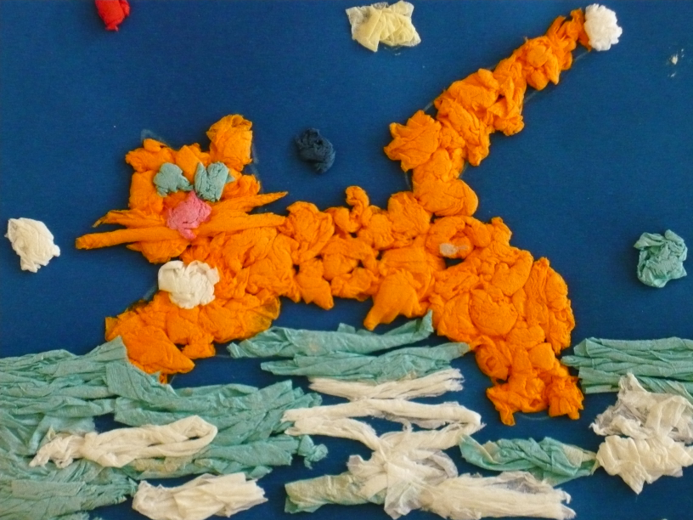
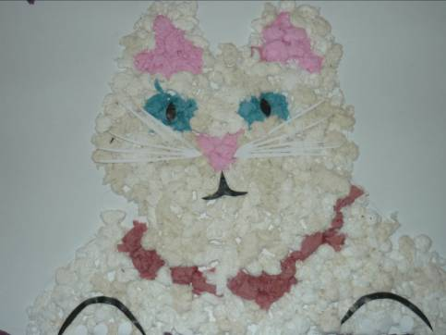
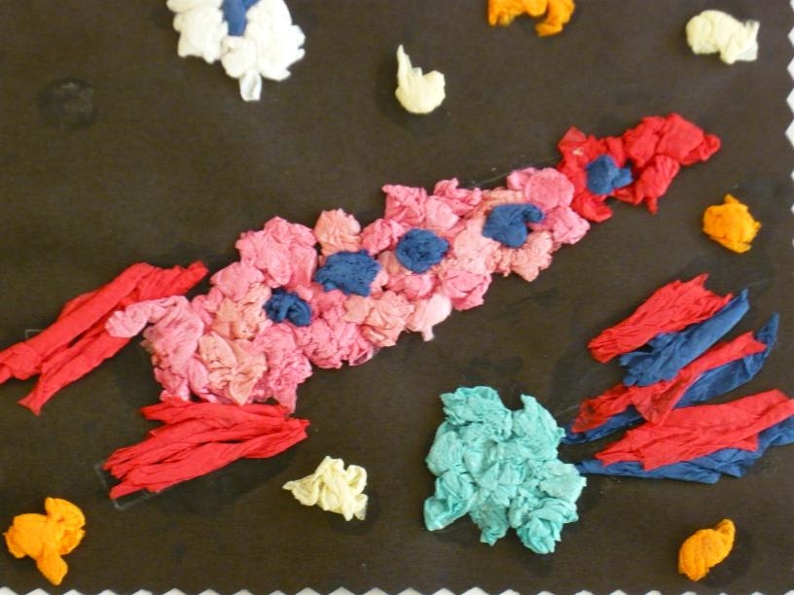
Шарики

Slide 8
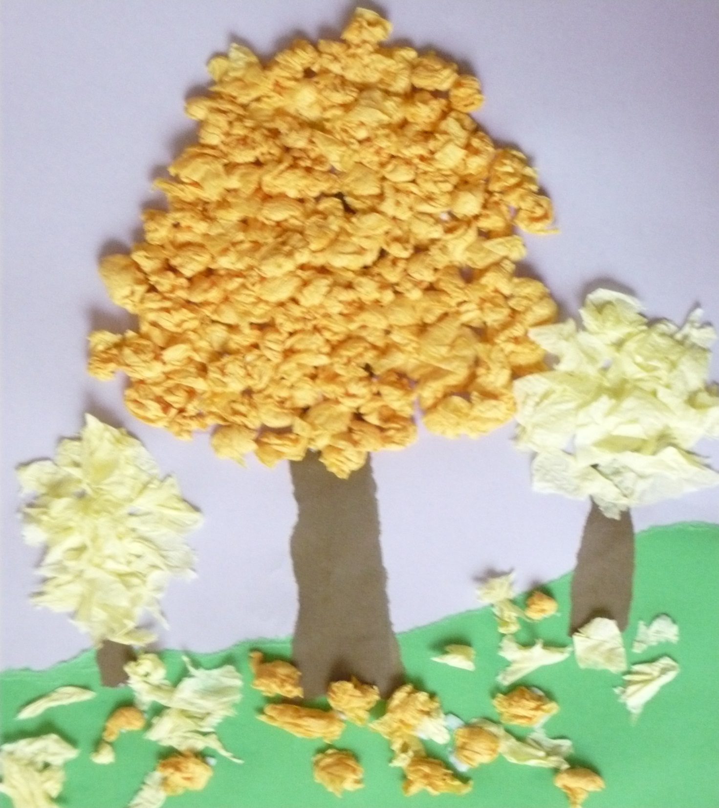

Slide 9
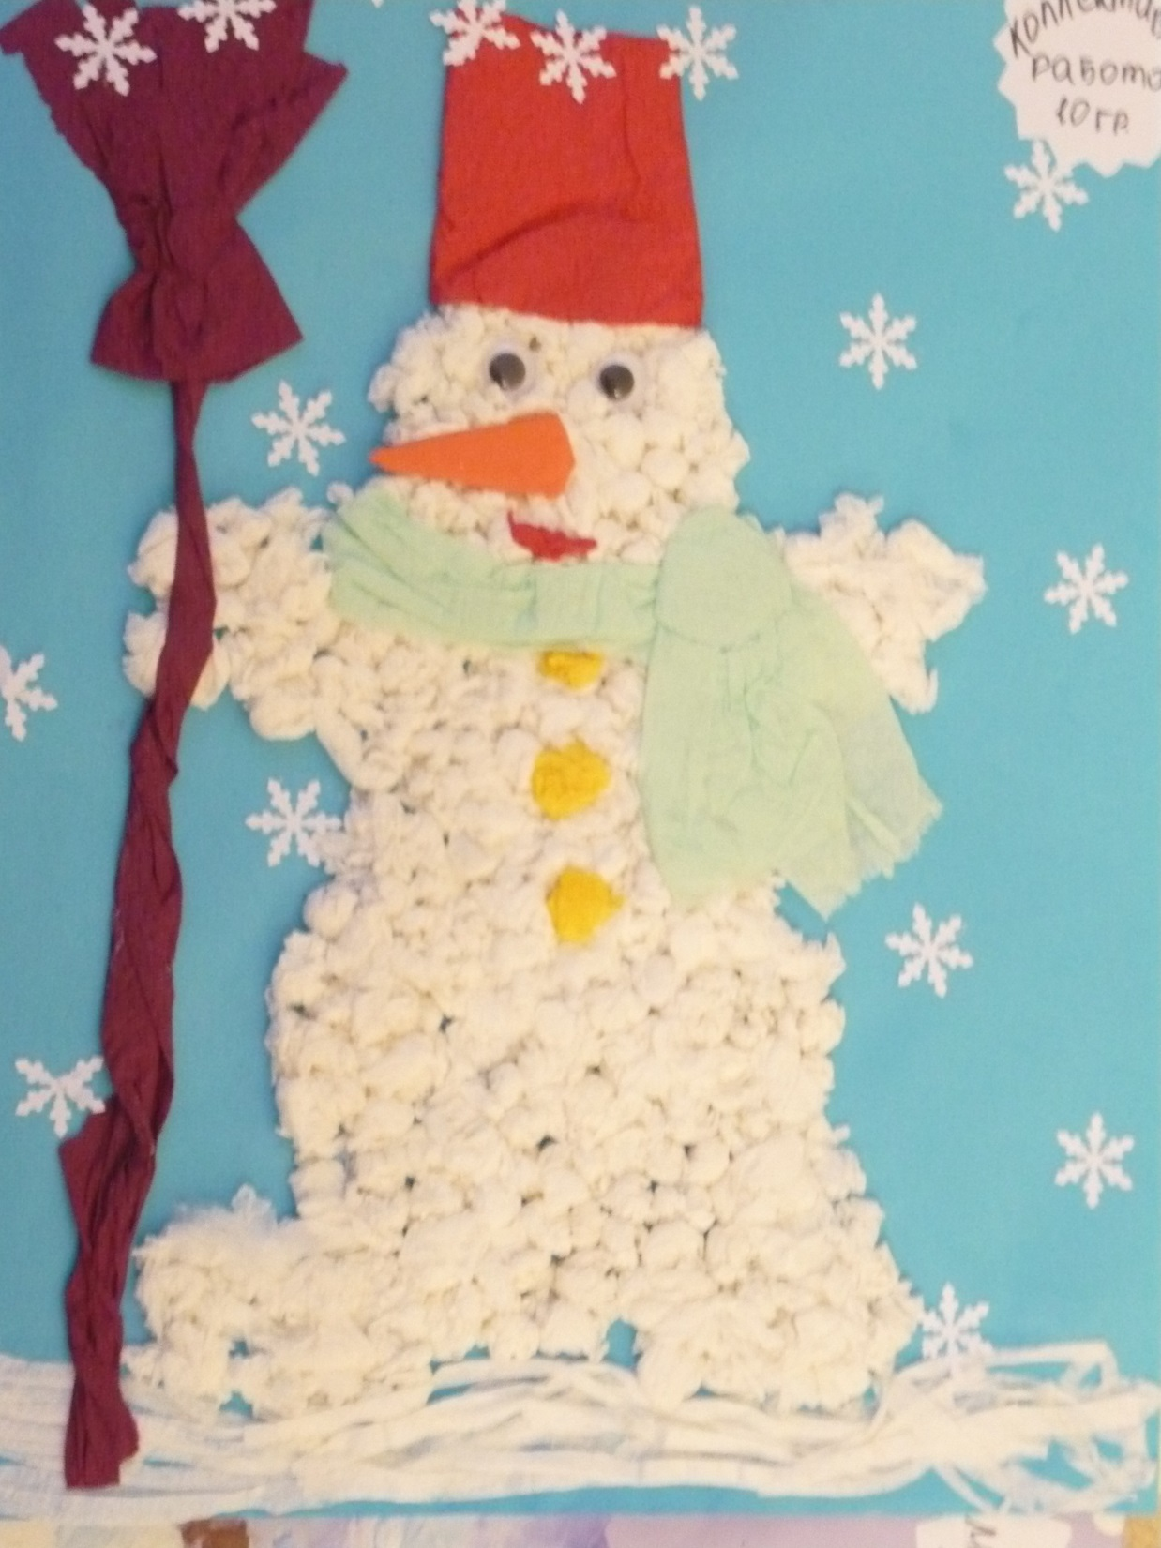

Slide 10
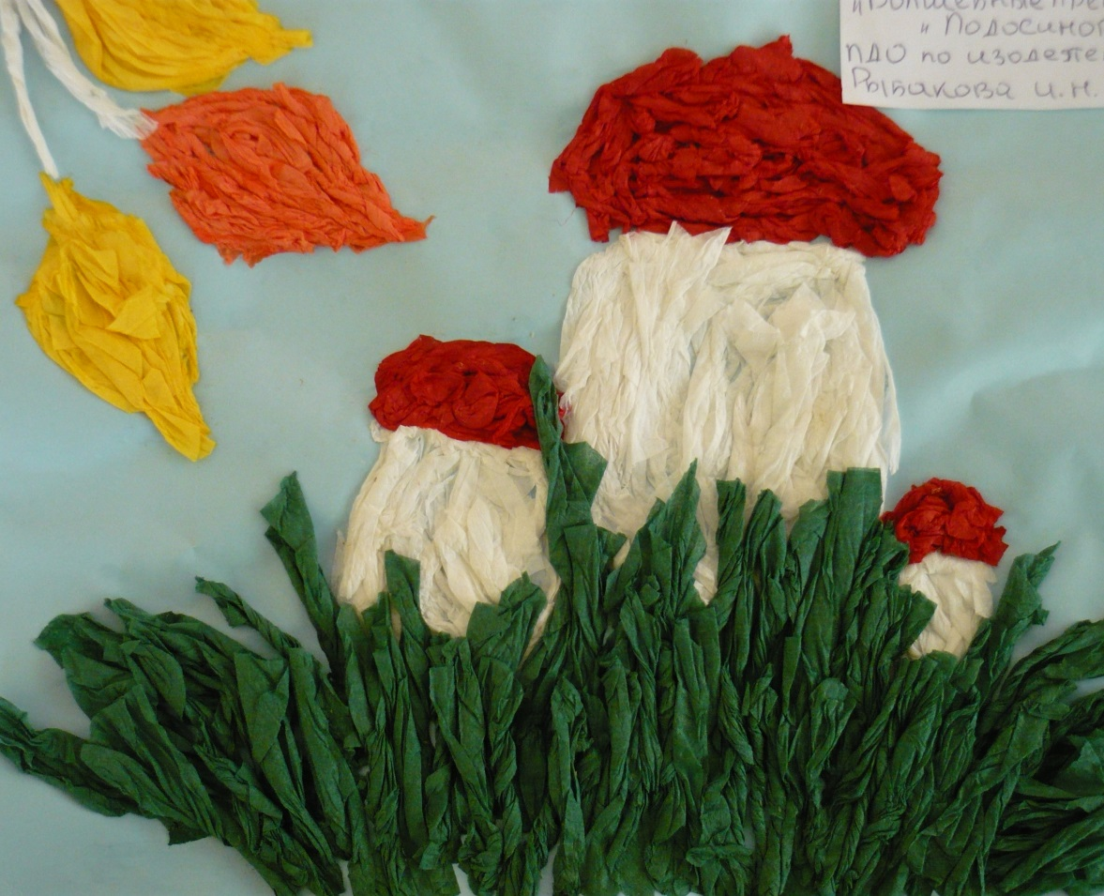
Жгутики

Slide 11
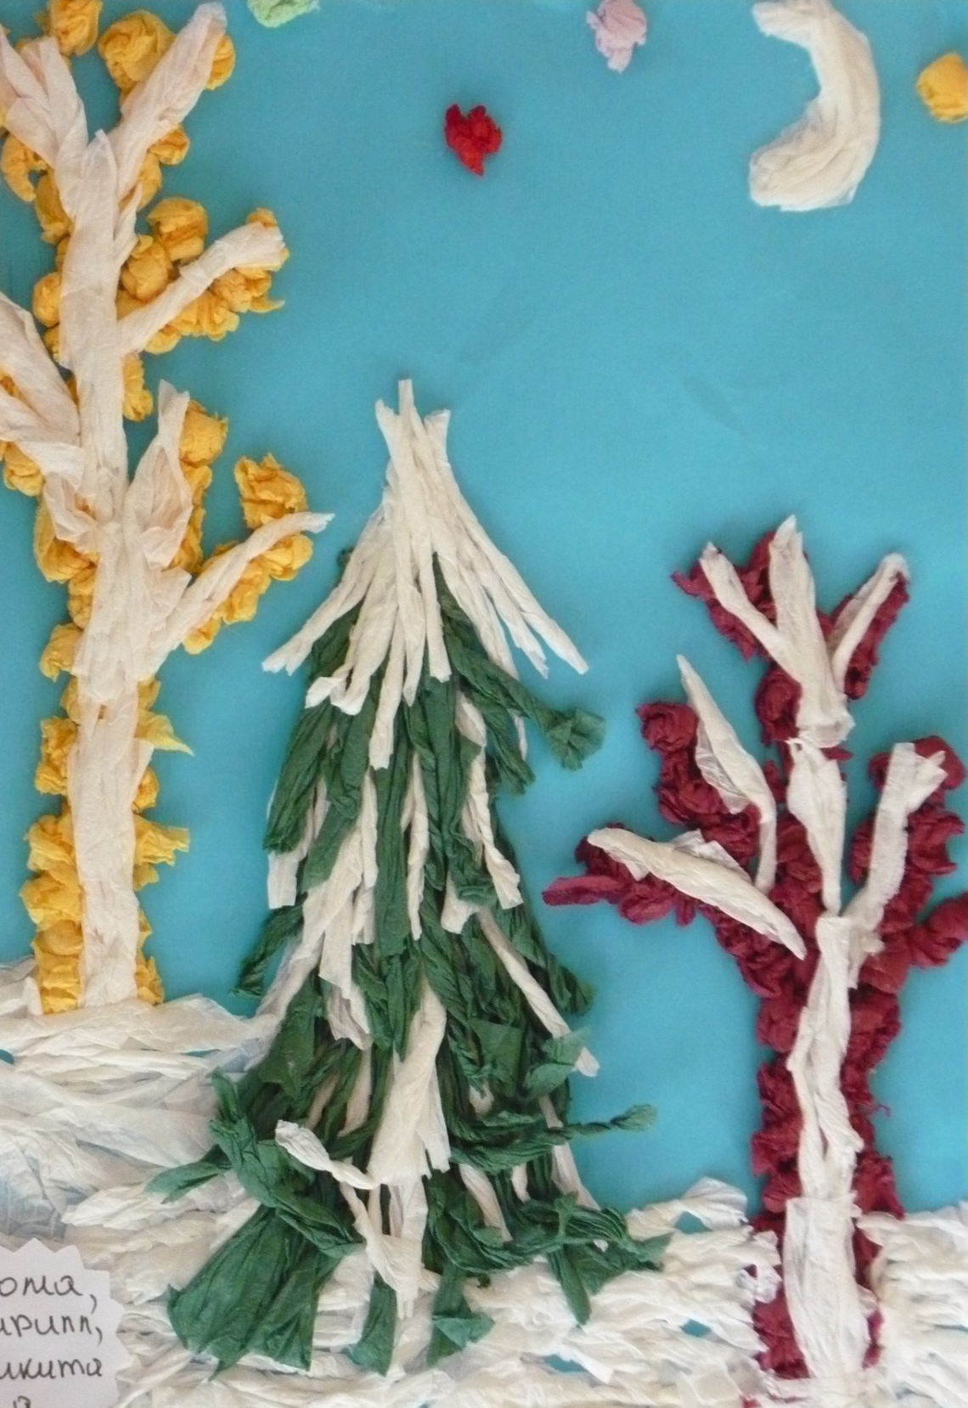
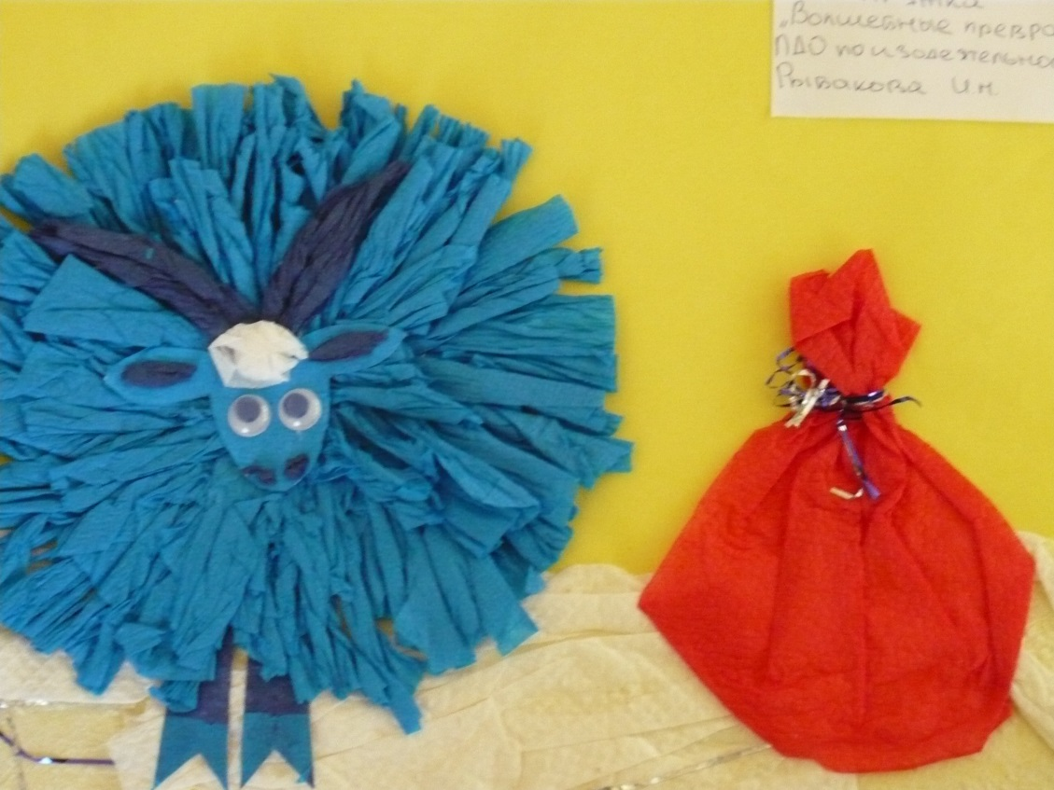

Slide 12
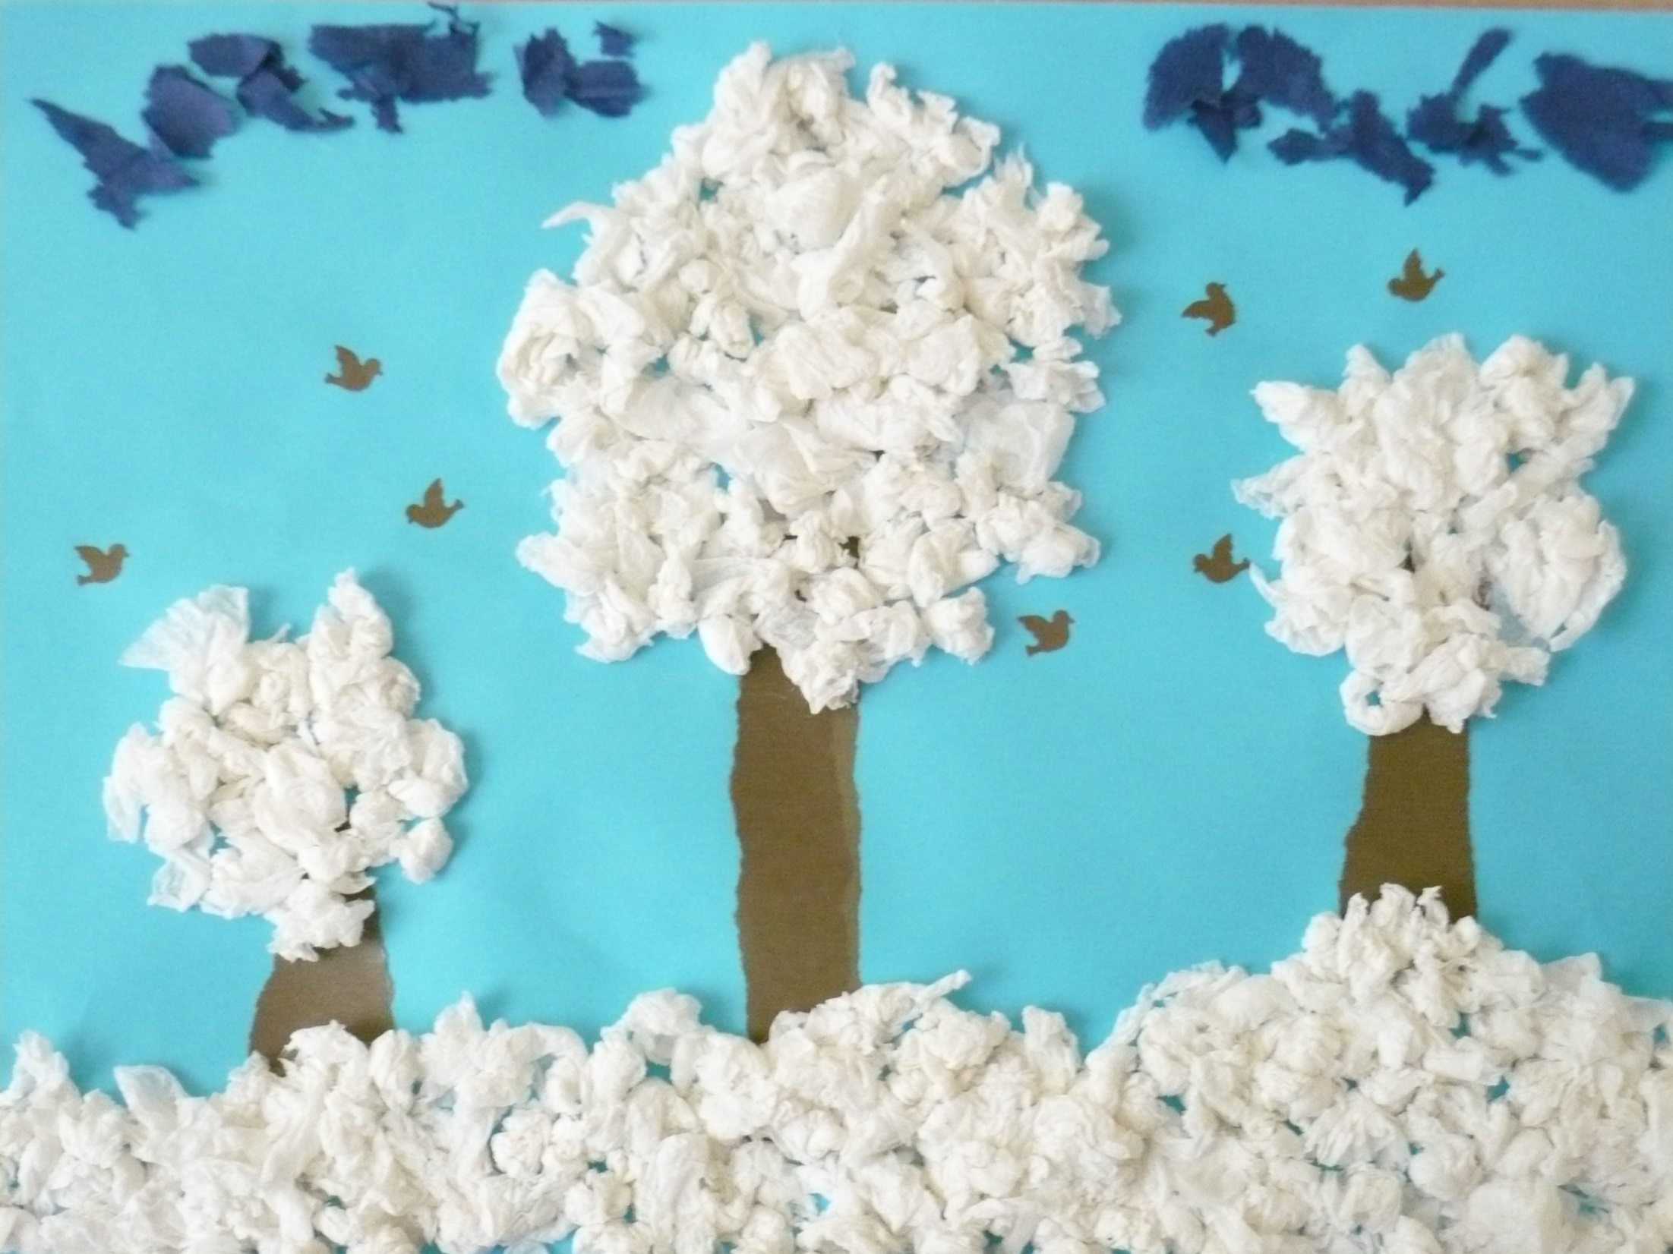

Slide 13
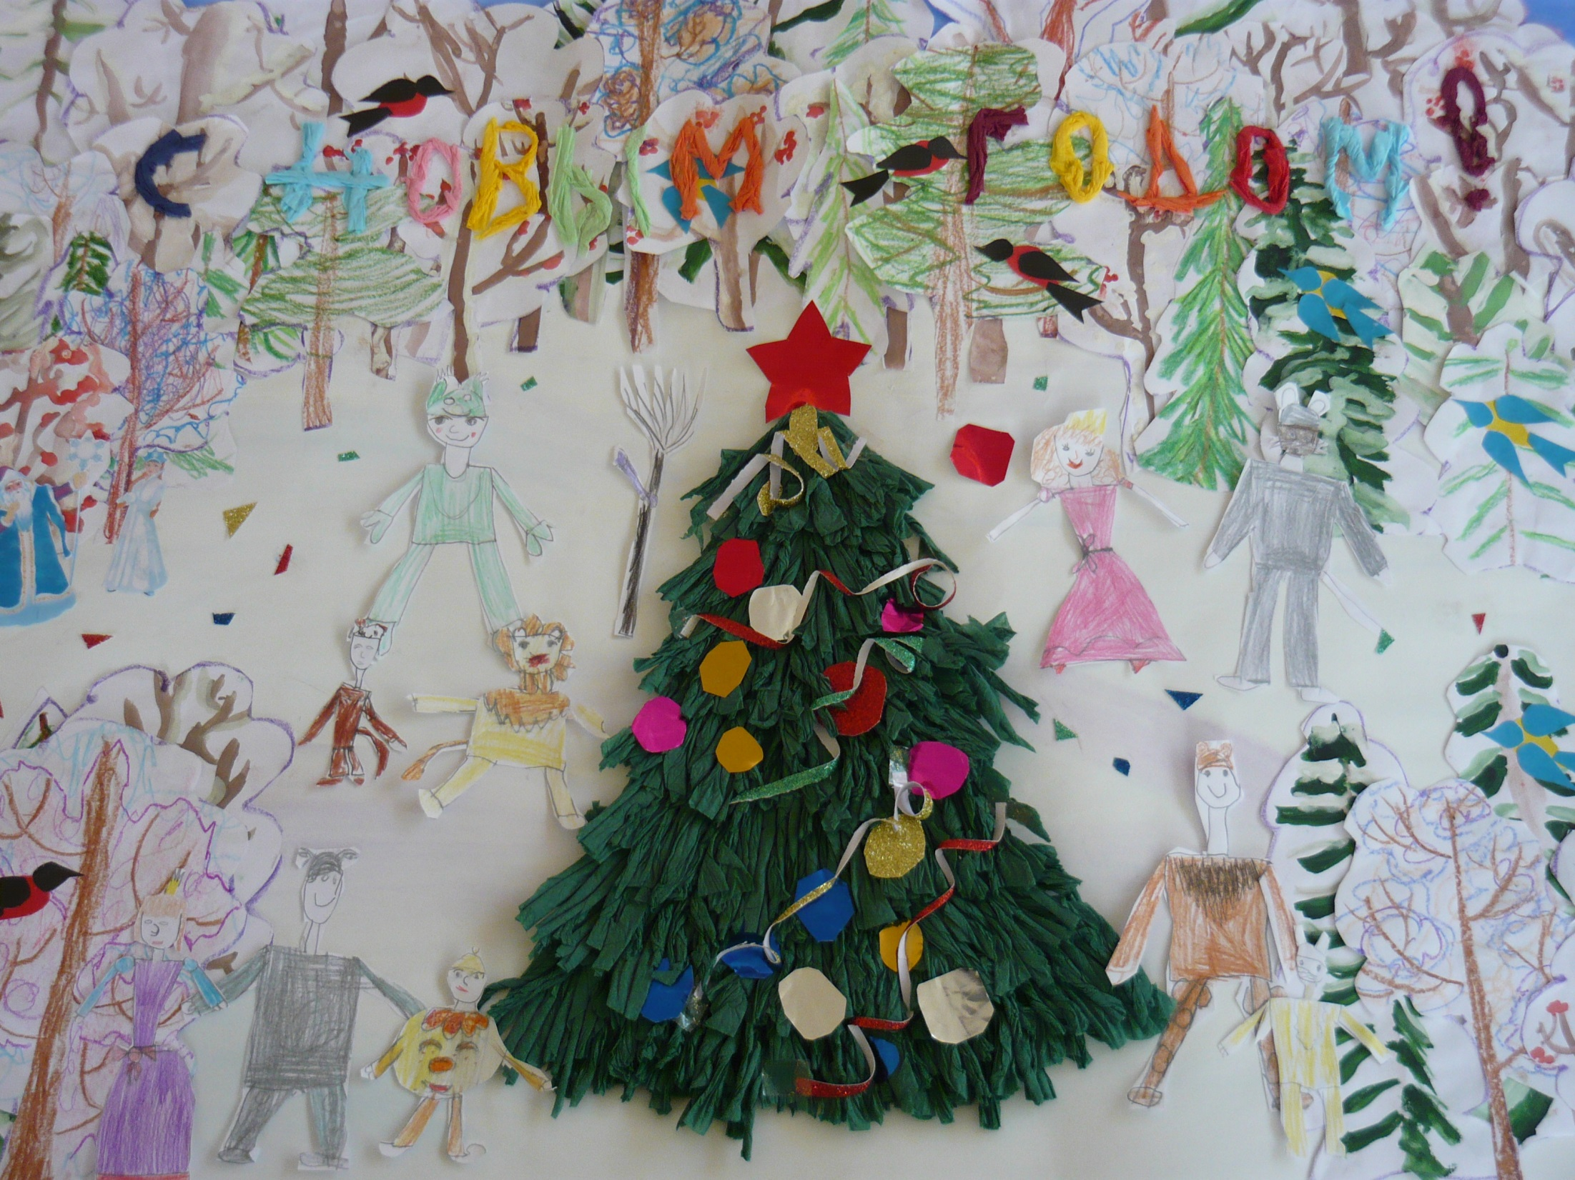

Slide 14
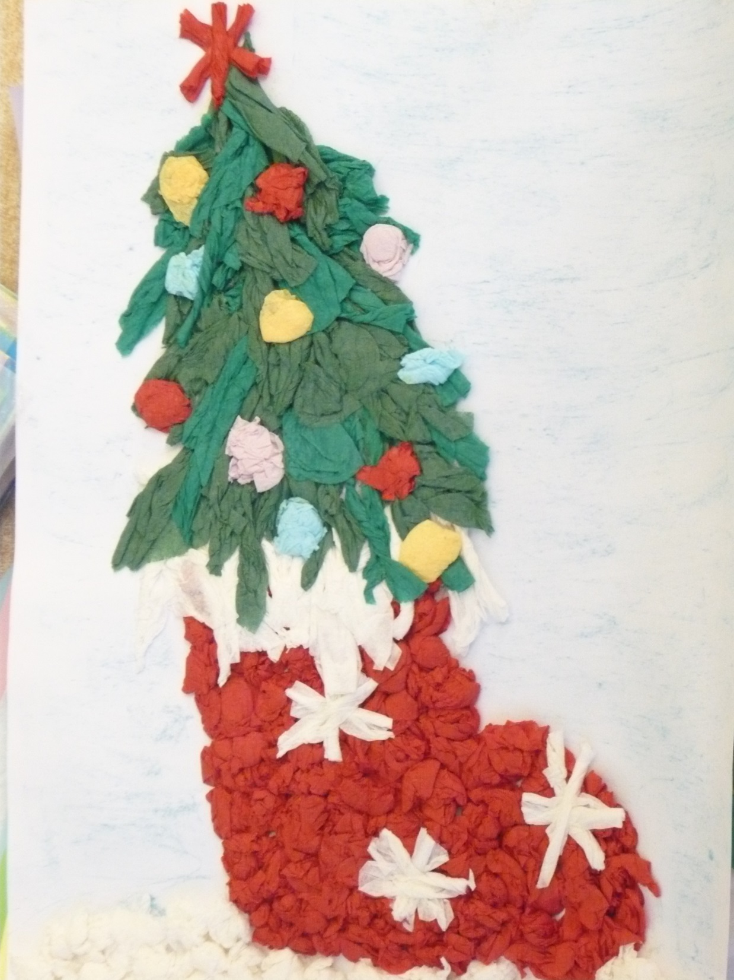
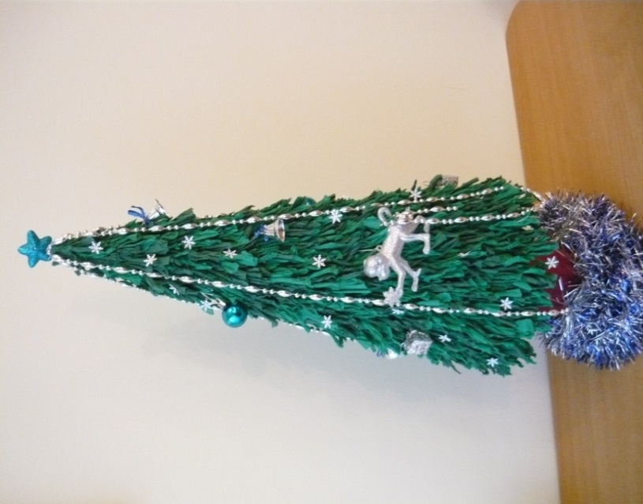

Slide 15
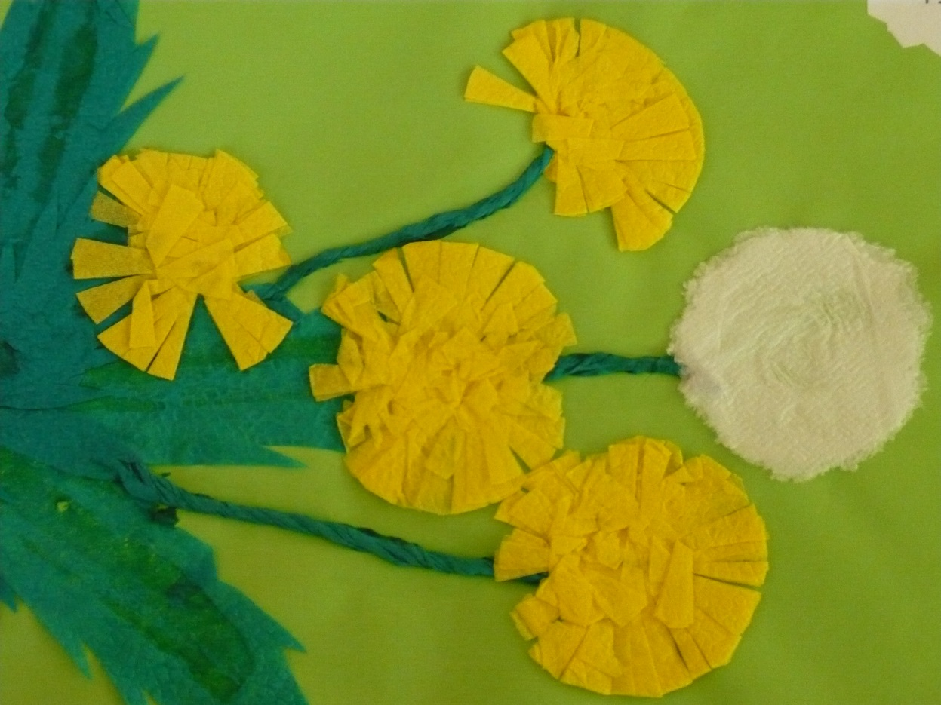
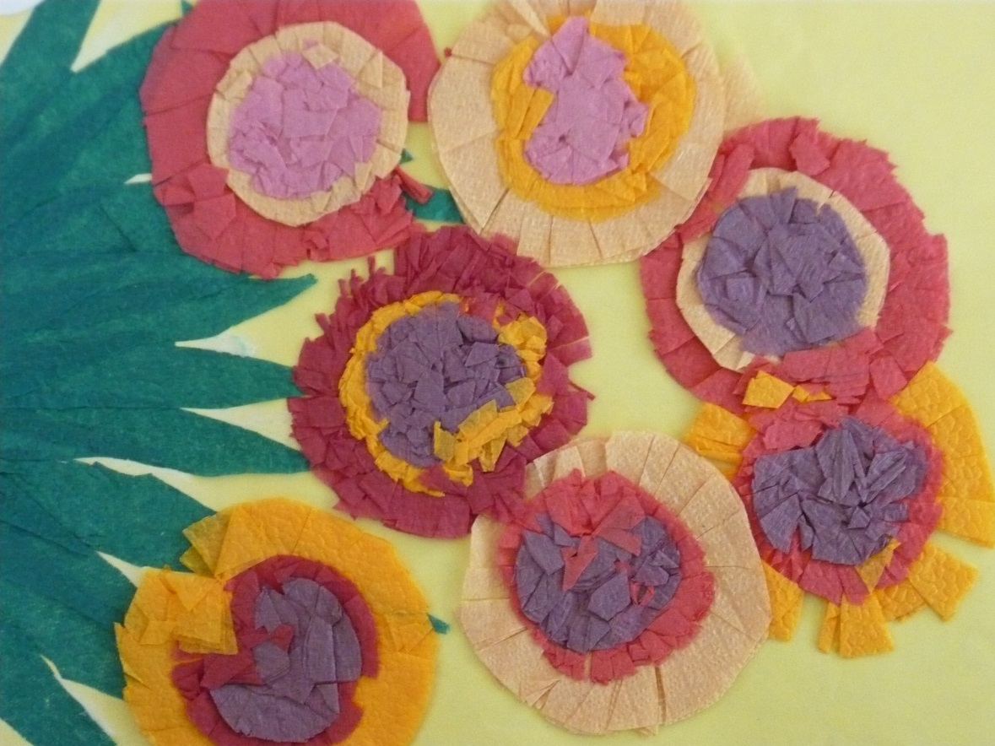
«Помпончики»

Slide 16
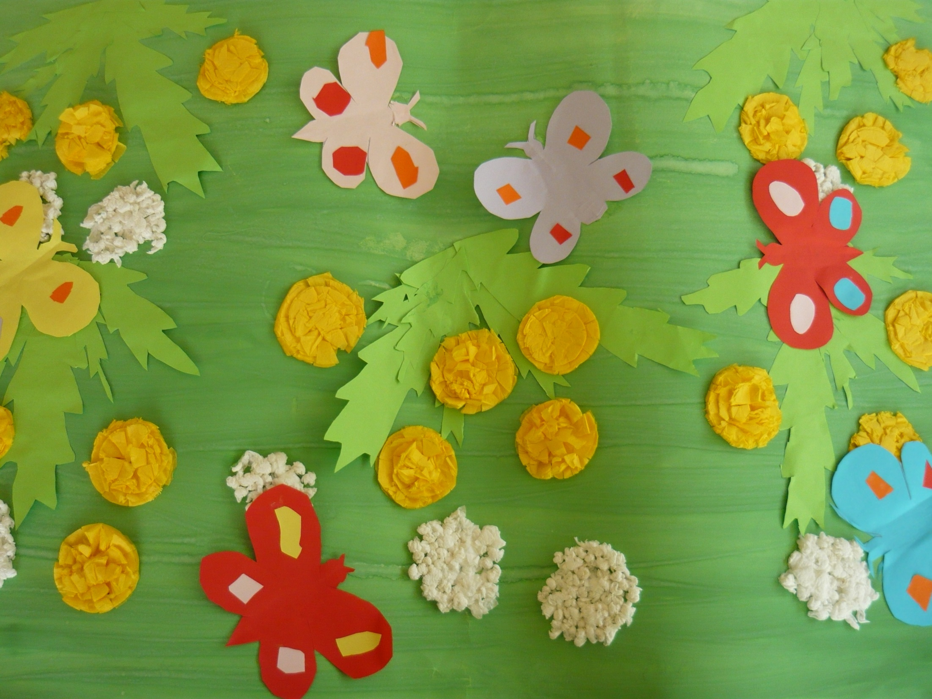

Slide 17
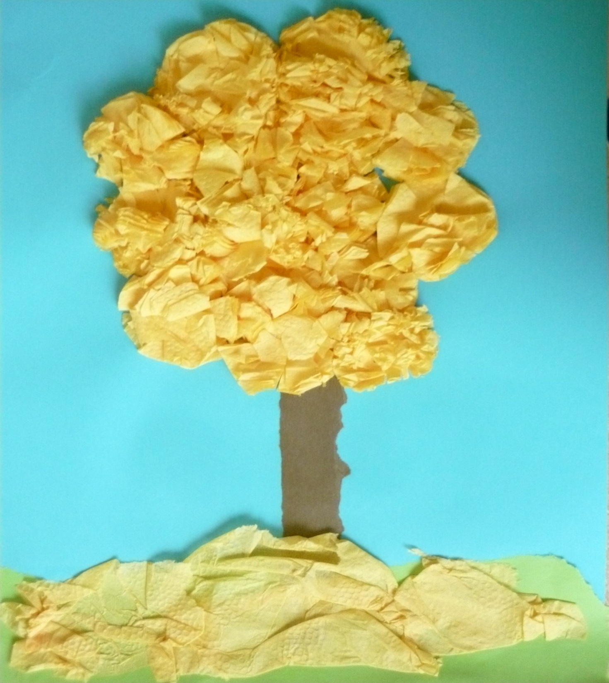

Slide 18
Полуобъемные изображения

Slide 19
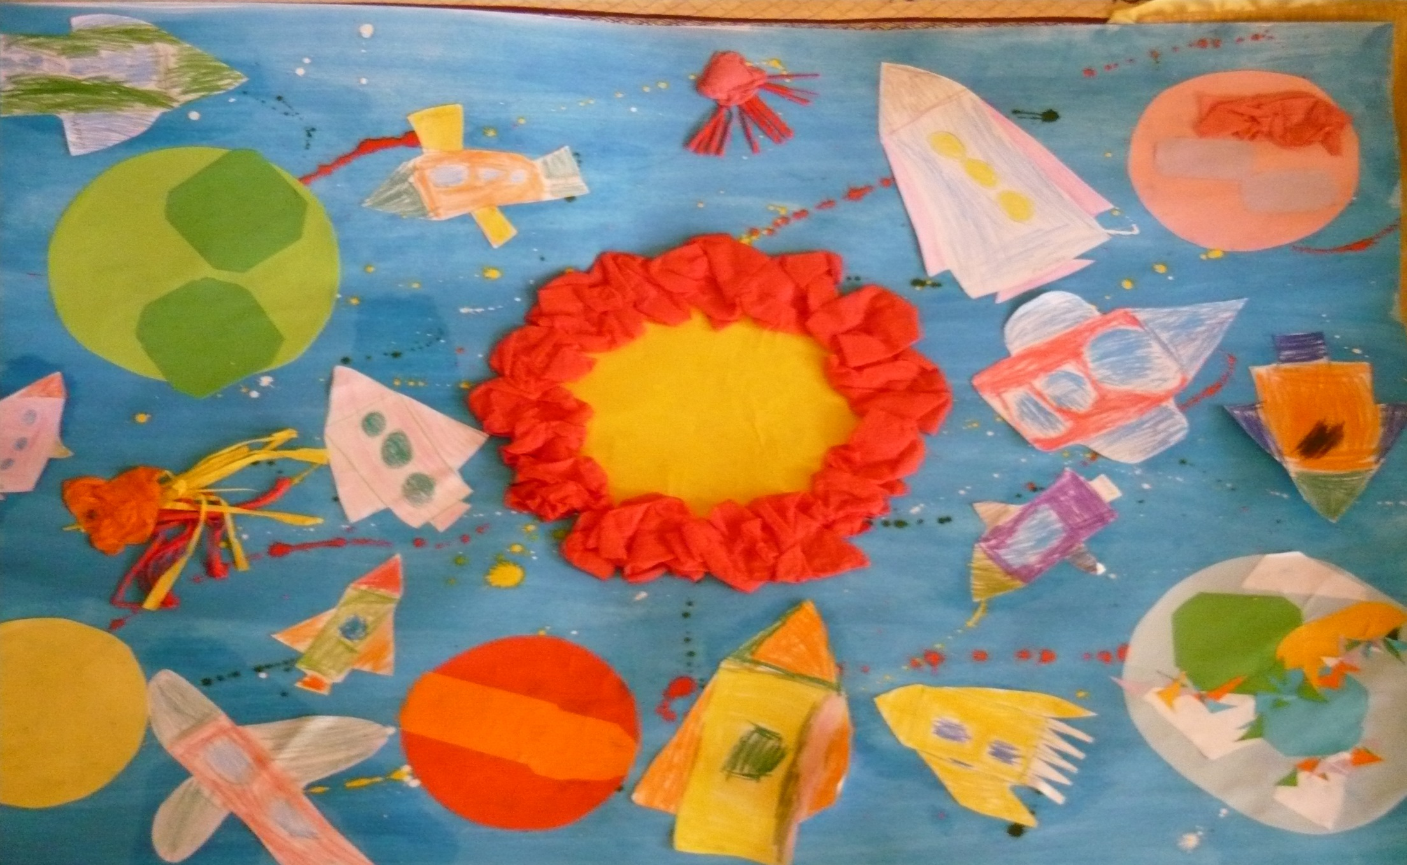
«Уголки» и «мешочки»

Slide 20
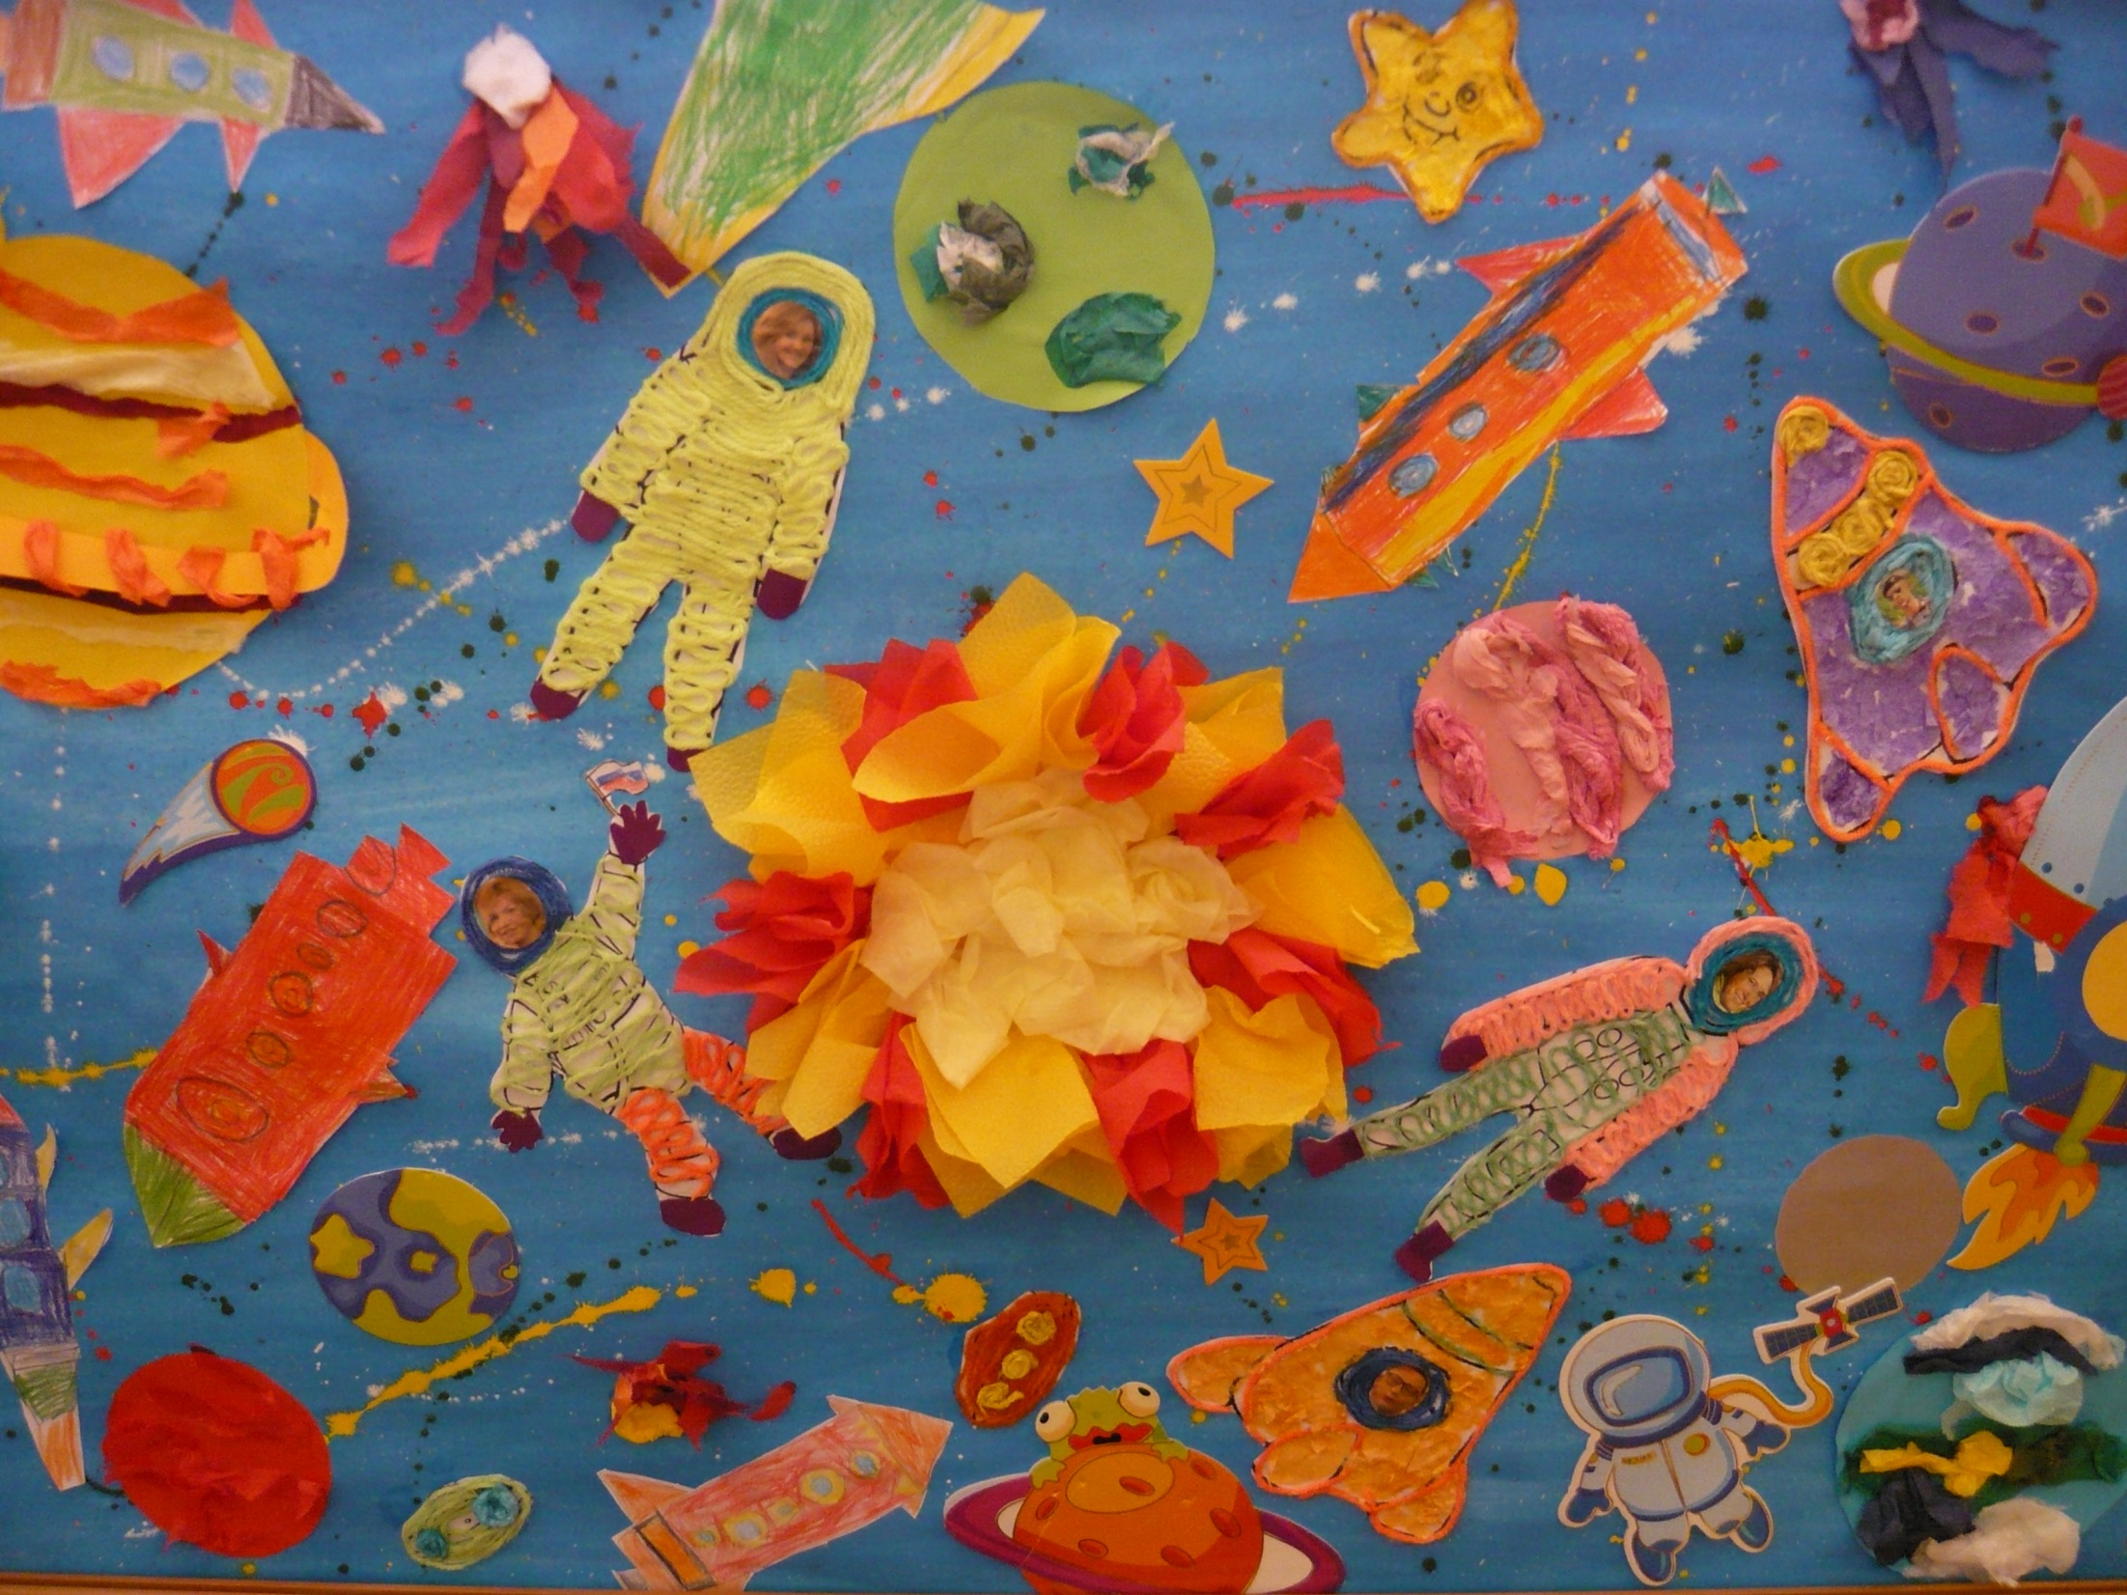

Slide 21
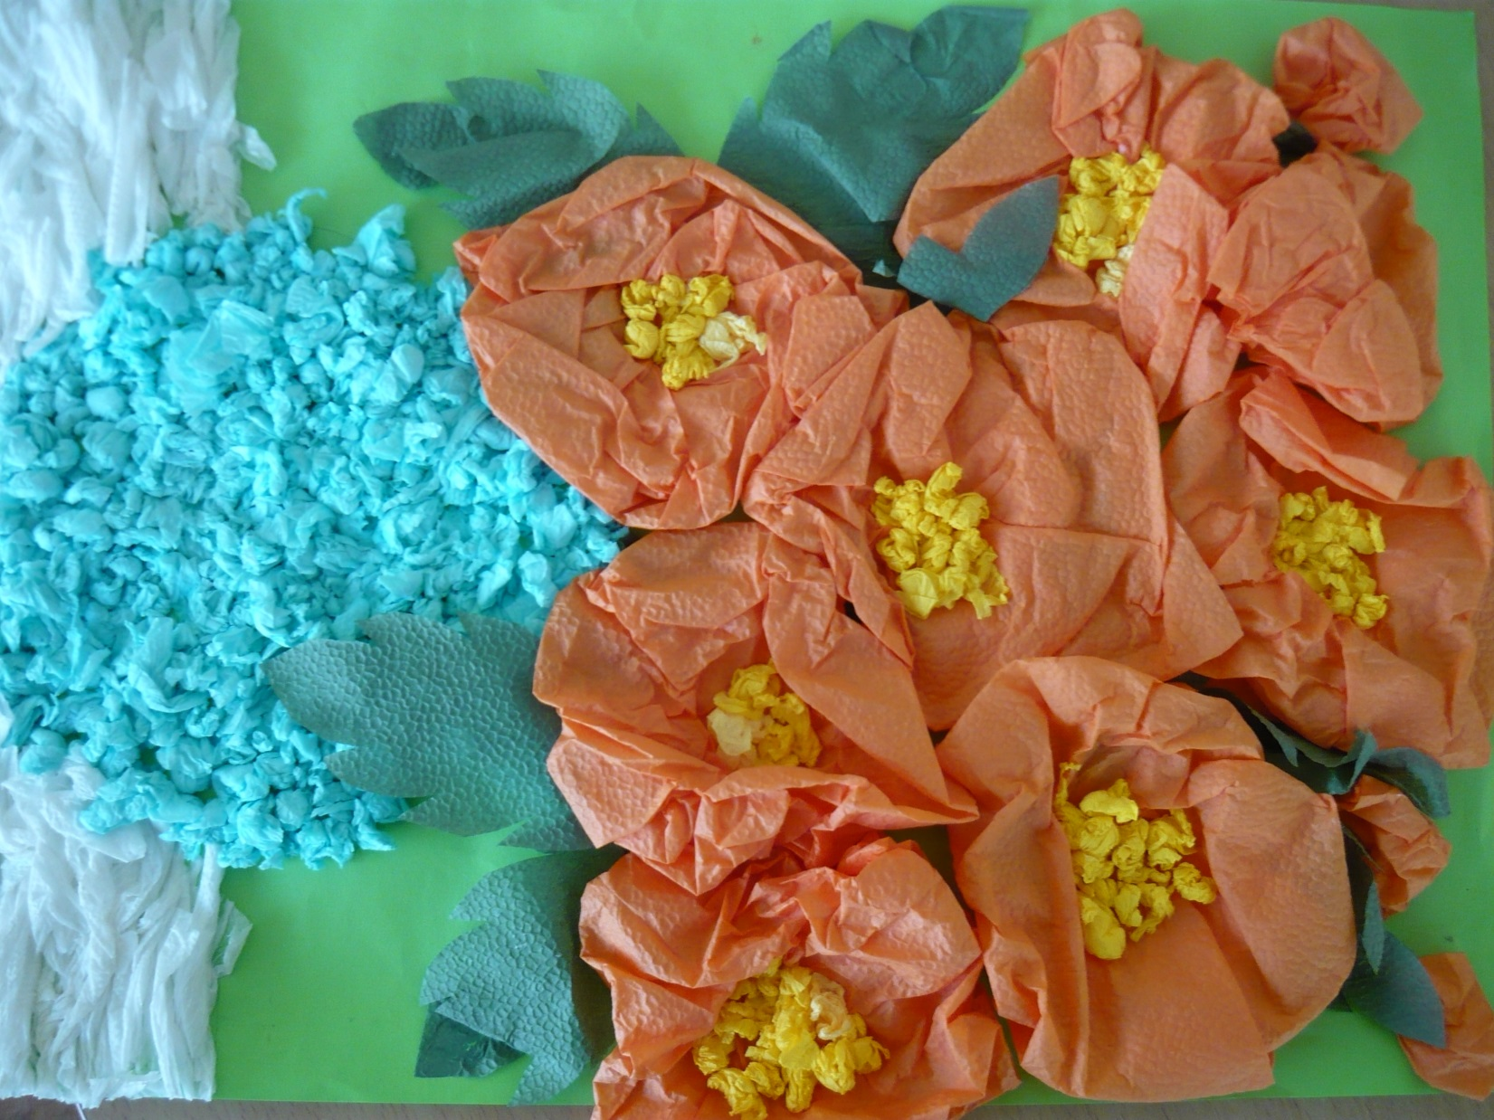

Slide 22
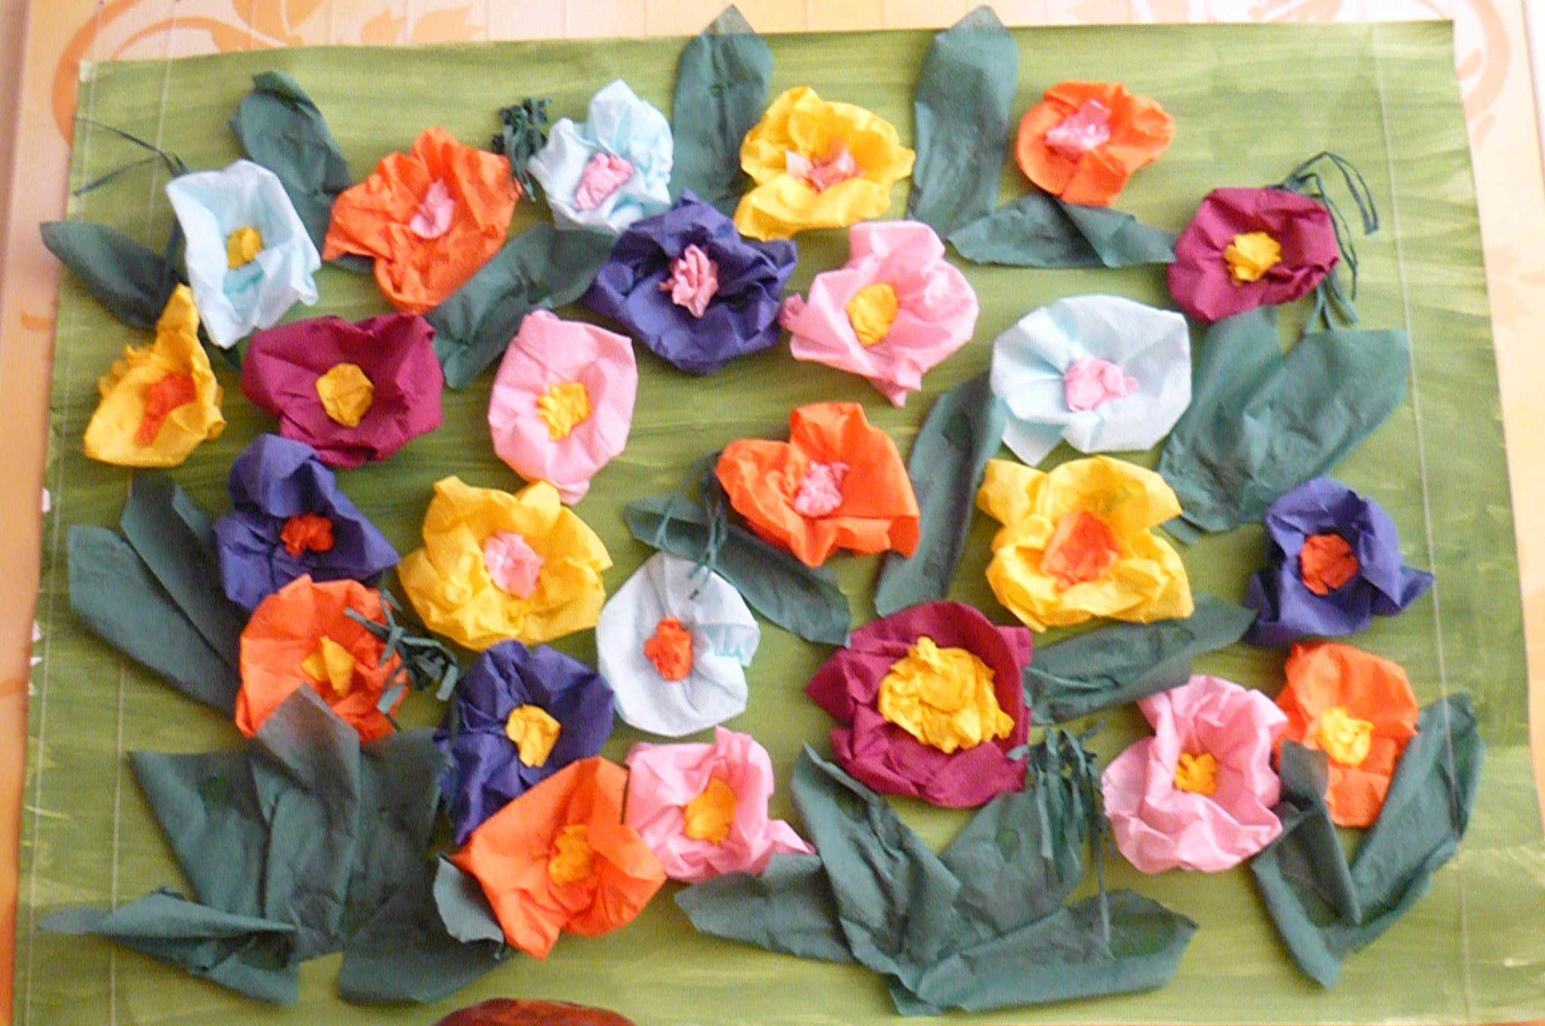

Slide 23
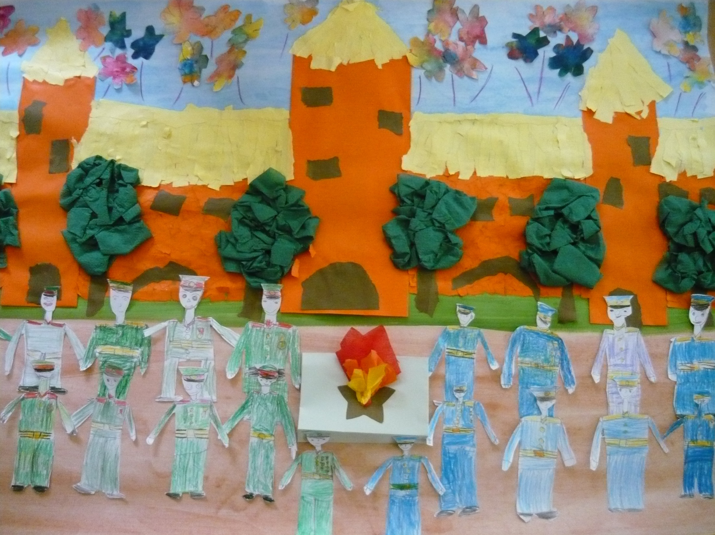

Slide 24
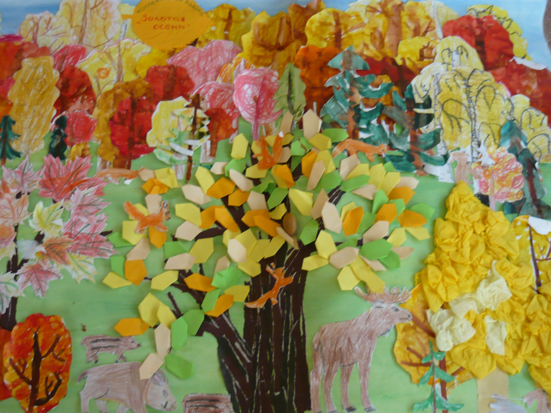

Slide 25
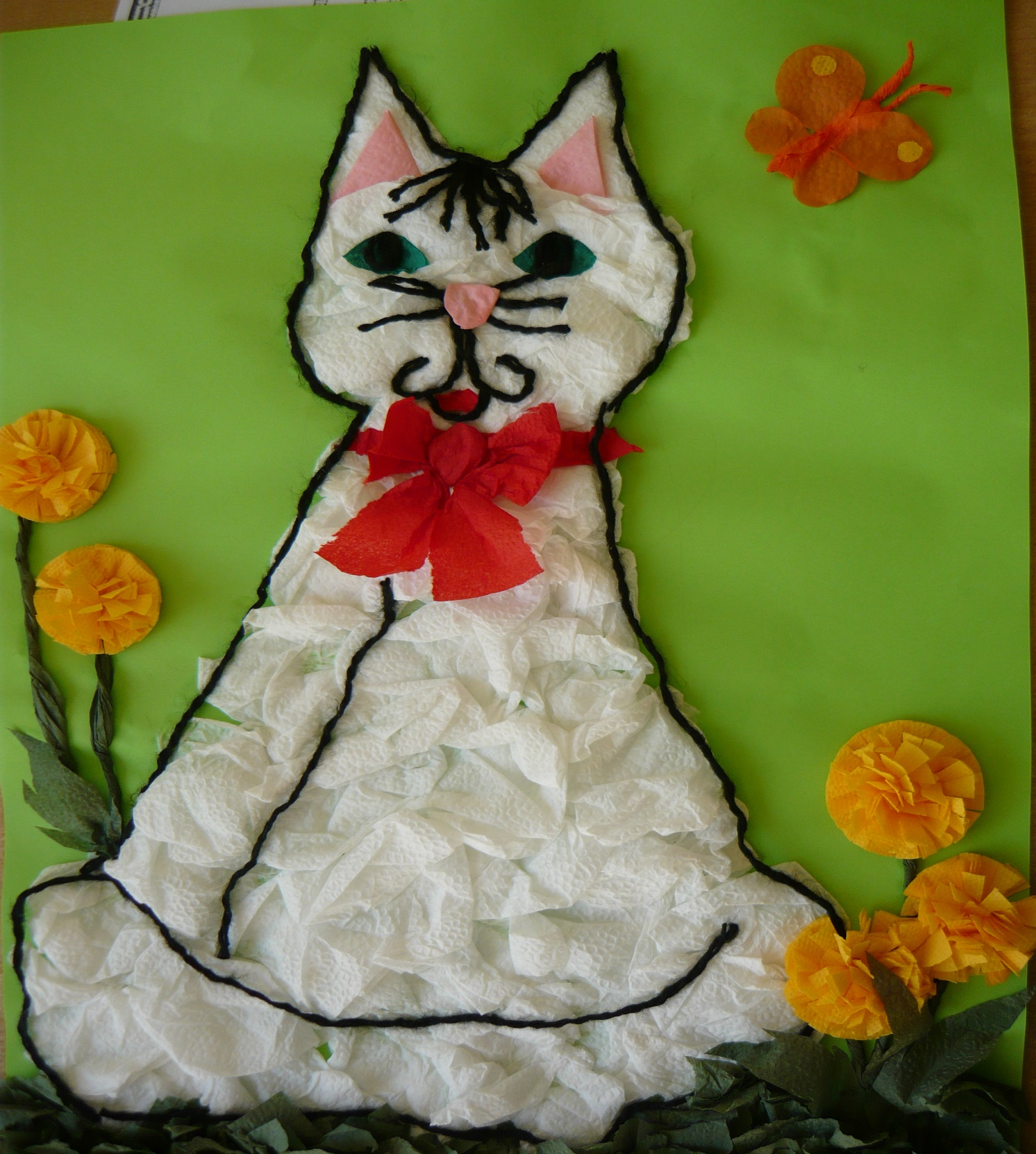

Slide 26
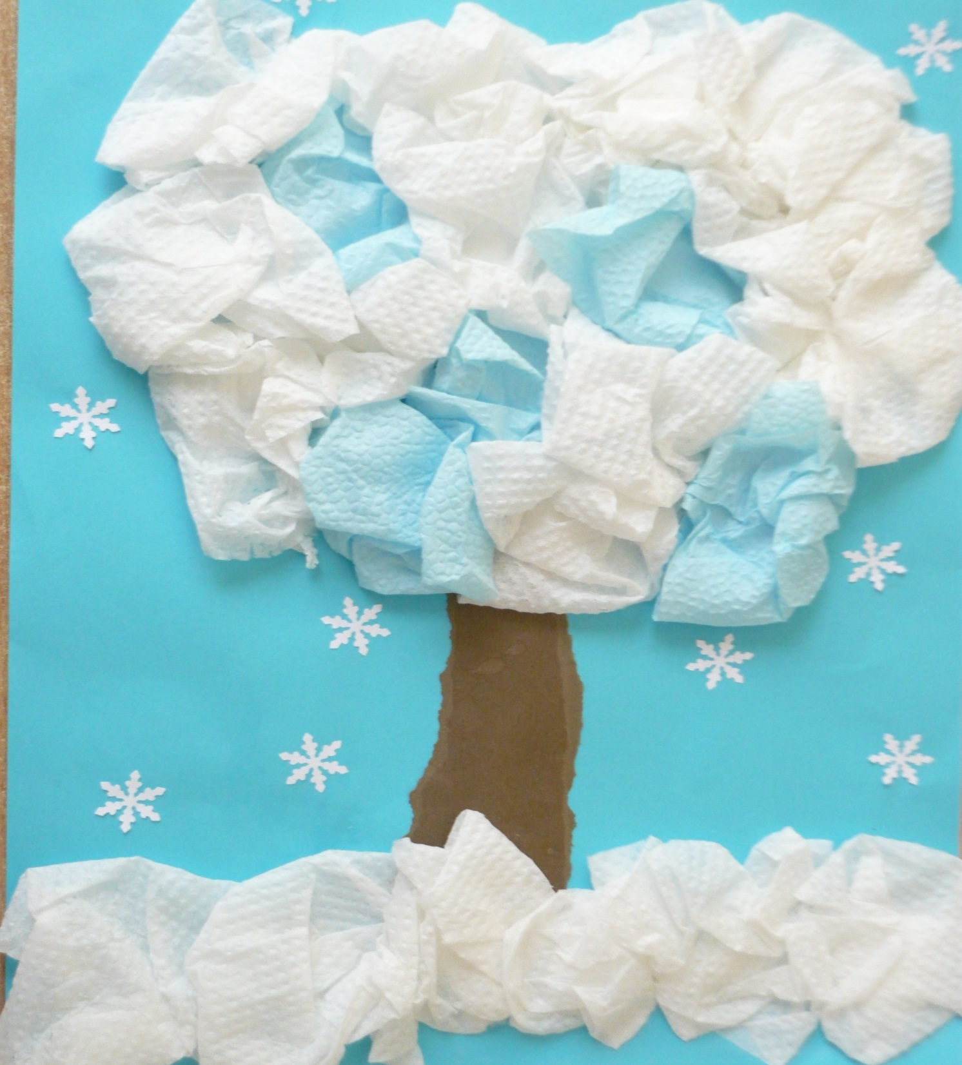

Slide 27
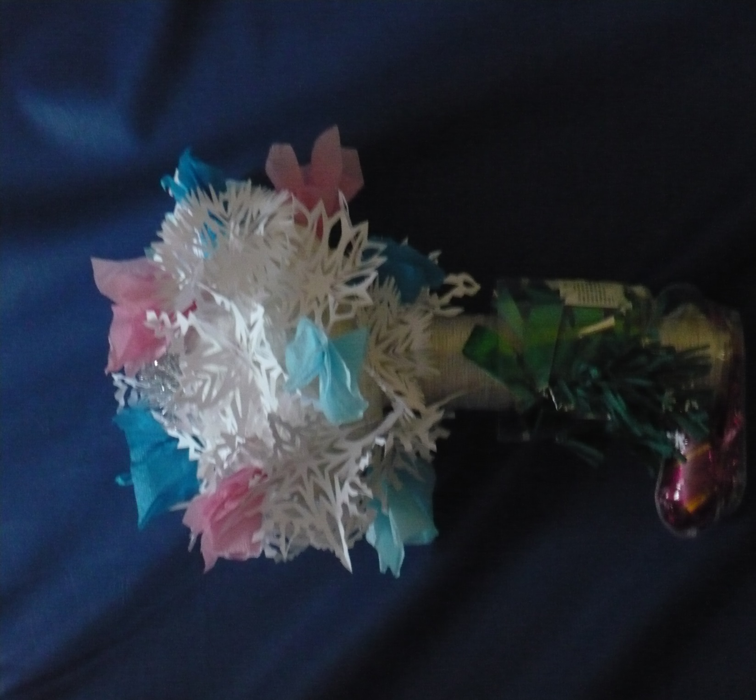

Slide 28
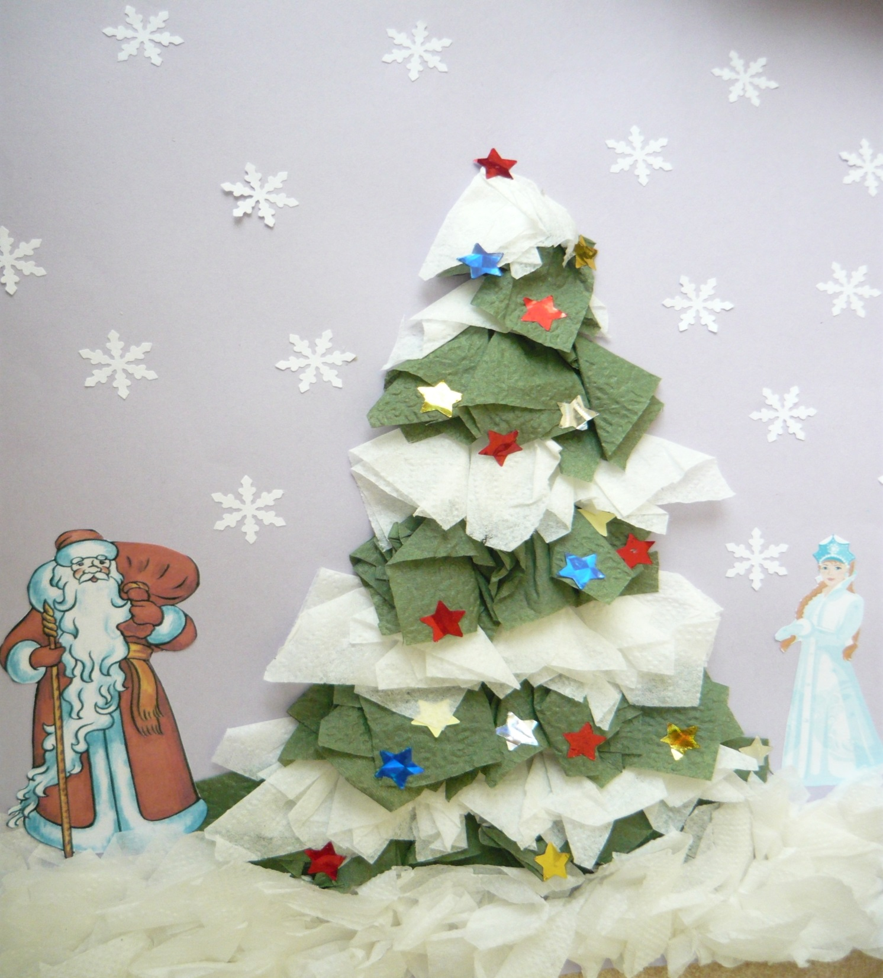

Slide 29
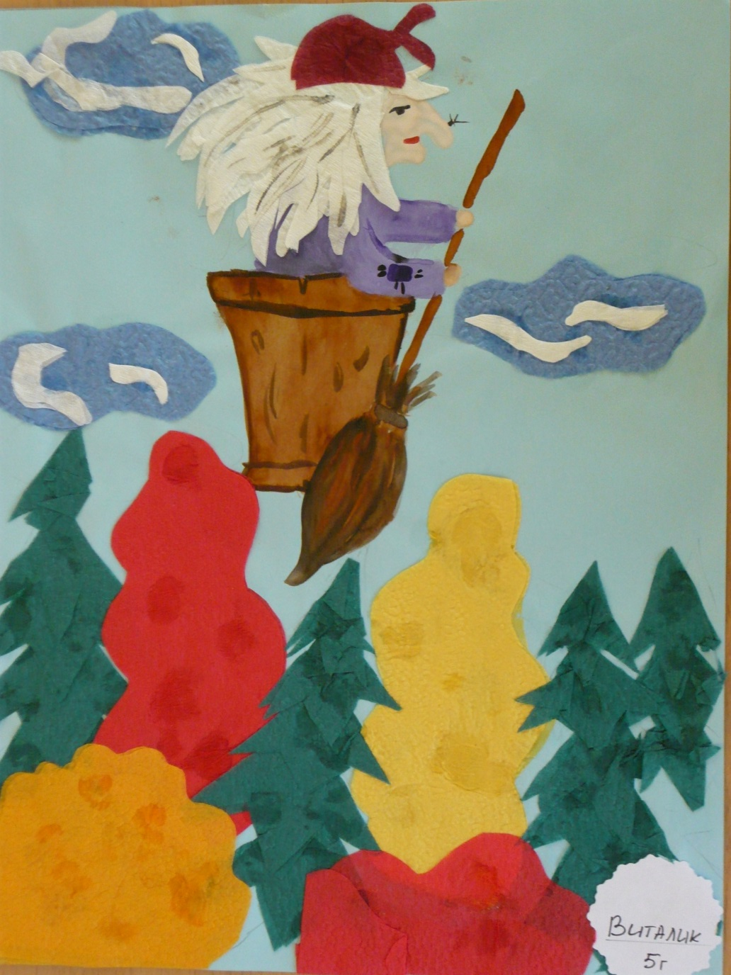
Аппликация из цветных салфеток

Slide 30
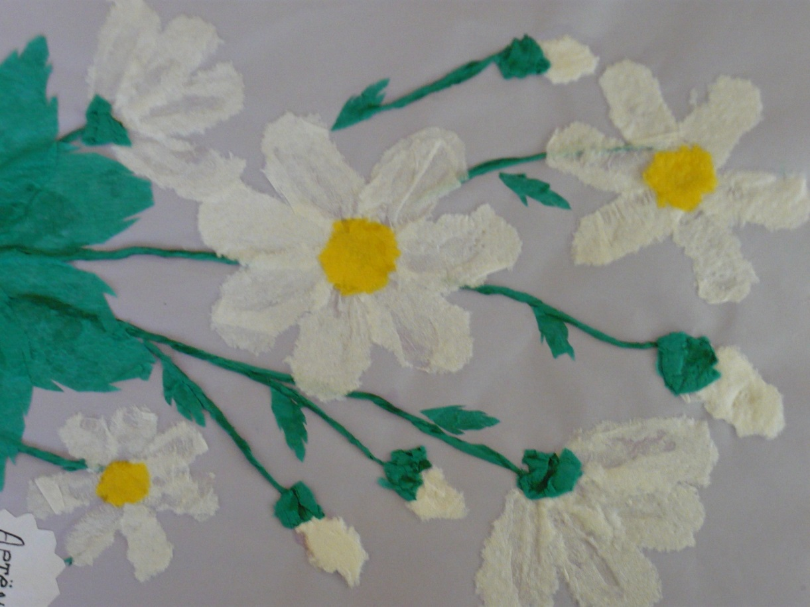
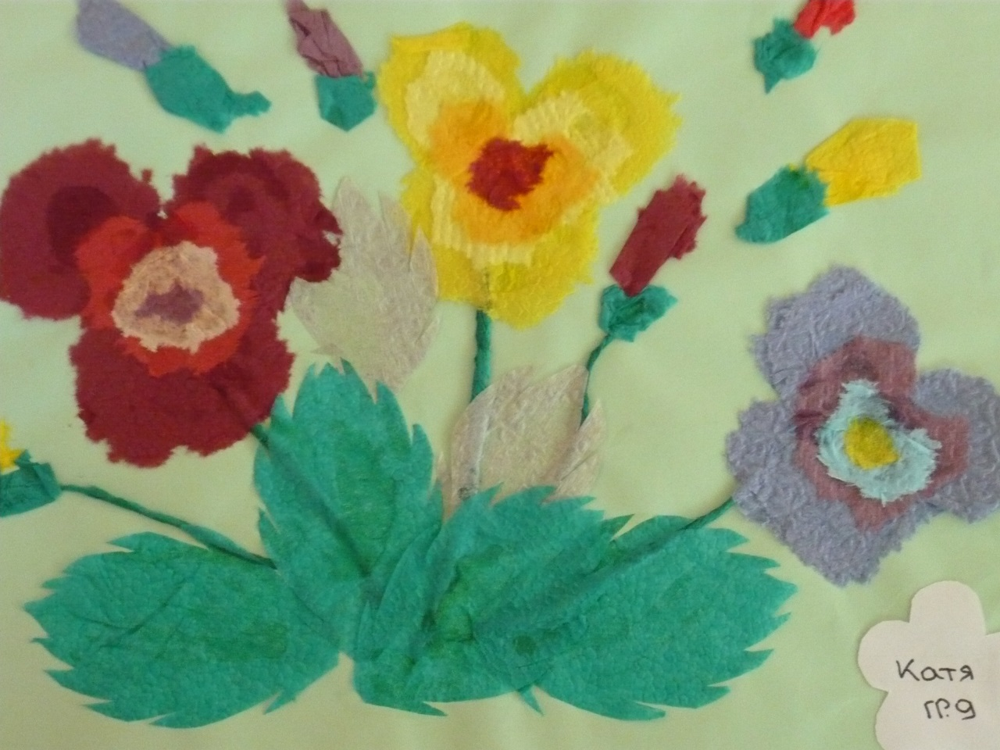
Обрывание

Slide 31
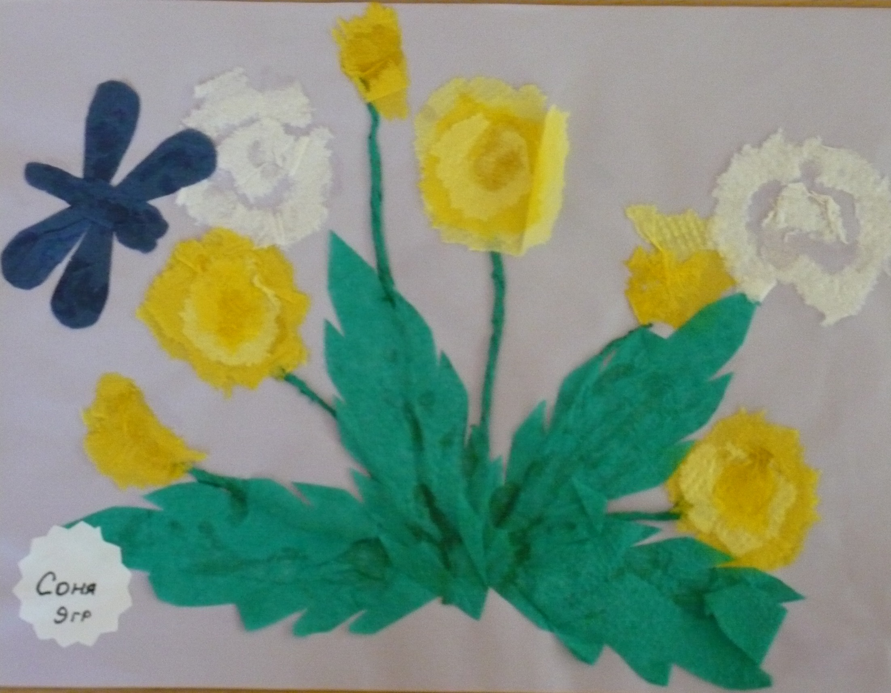

Slide 32
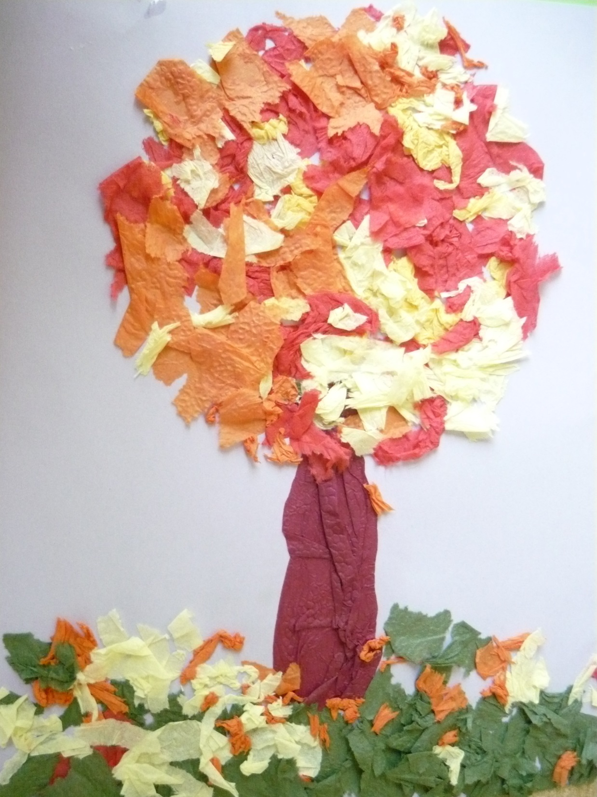

Slide 33
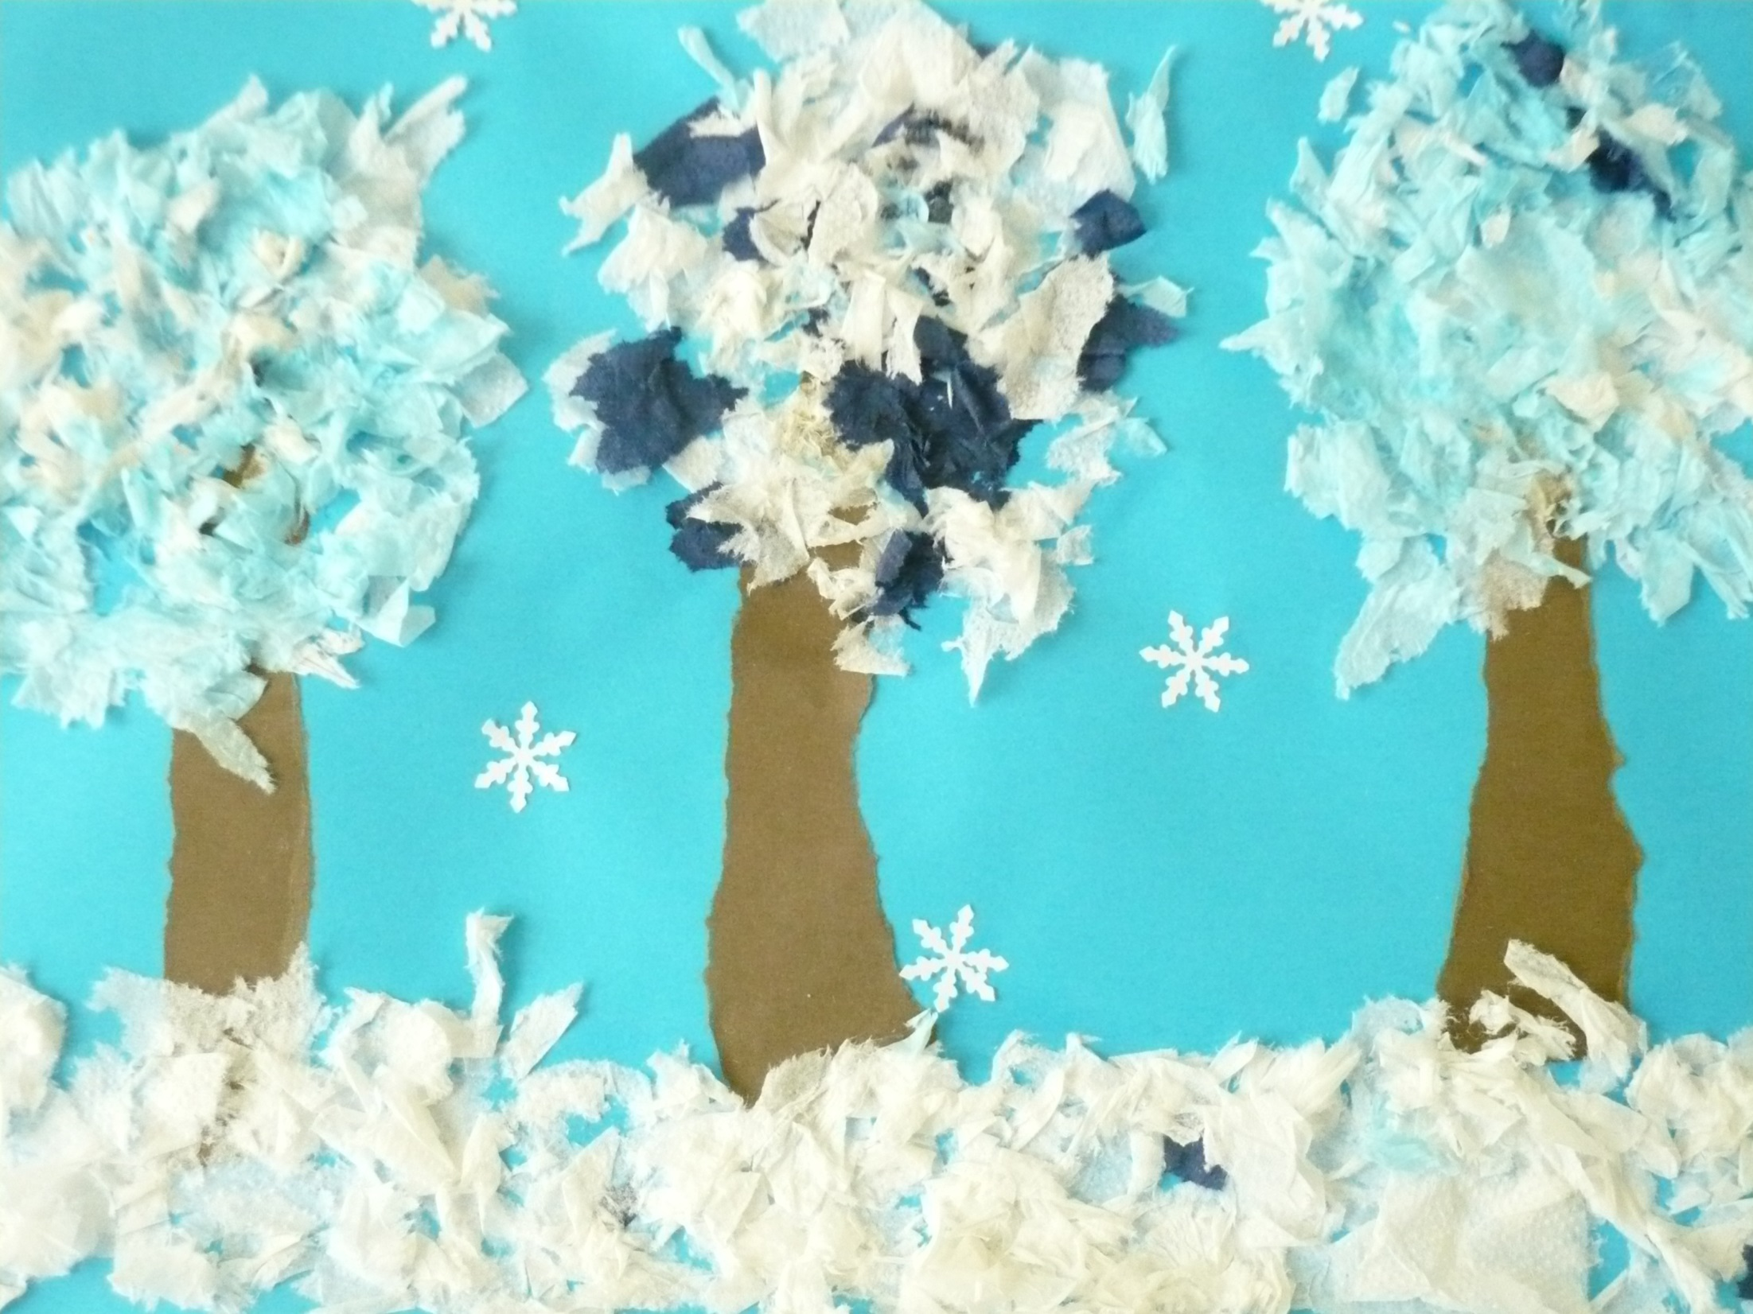

Slide 34
Путь в творчество для детей имеет множество дорог. Творчество для детей - это отражение душевной работы. Чувства, разум, глаза и руки – инструменты души. Творческий процесс - это настоящее чудо. Здесь нет правильного пути и нет неправильного, есть только свой собственный путь.

Slide 35
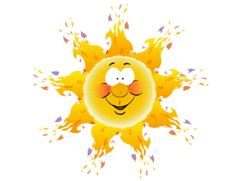
Спасибо за внимание

